Slide 1


Hệ thống thông tin địa lý - gis
TRƯỜNG ĐẠI HỌC CÔNG NGHỆ giao thông vận tải
Khoa công nghệ thông tin
BÀI GIẢNG:
ThS. PHẠM HỒNG QUÂN
Hà Nội, 17-Apr-24
Notes:
NOTE:
To change the image on this slide, select the picture and delete it. Then click the Pictures icon in the placeholder to insert your own image.

Slide 2
THỰC HÀNH LÀM QUEN VỚI ArcGIS
TRƯỜNG ĐẠI HỌC CÔNG NGHỆ giao thông vận tải
Khoa công nghệ thông tin

Slide 3
Nội dung thực hành
Làm quen với ArcGIS Desktop 10.x
Giao diện ArcMap;
ArcCatalog;
ArcToolbox.
Demo CSDL GIS Thành phố Phủ Lý

Slide 4
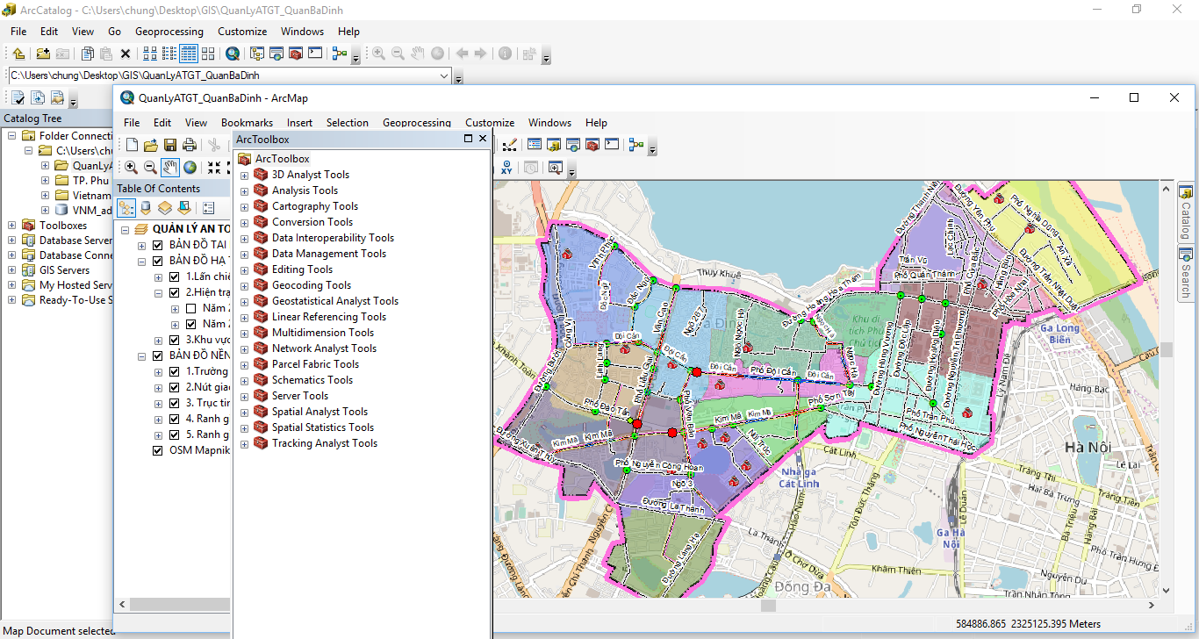
Làm quen với ArcGIS Desktop 10.x
ArcCatalog
ArcMap
ArcToolbox

Slide 5
Làm quen với ArcGIS Desktop 10.x
ArcMap
ArcMap dùng để xây dựng, hiển thị, xử lý và phân tích các bản đồ.
Tạo các bản đồ từ rất nhiều loại dữ liệu khác nhau;
Truy vấn dữ liệu không gian để tìm kiếm và hiểu mối liên hệ giữa các đối tượng không gian;
Tạo các biểu đồ;
Hiển thị trang in ấn.
ArcCatalog
ArcCatalog dùng để lưu trữ, quản lý hoặc tạo mới các dữ liệu địa lý.
Tạo mới một cơ sở dữ liệu;
Explore và tìm kiếm dữ liệu;
Xác định hệ tọa độ cho cơ sở dữ liệu.
Notes:
GIS bao gồm 5 cấu phần chính, trong đó yếu tố con người là đặc biệt quan trọng với năng lực GIS trong sử dụng phần cứng, phần mềm GIS để hỗ trợ cho quy trình nghiệp vụ và ra quyết định.

Slide 6
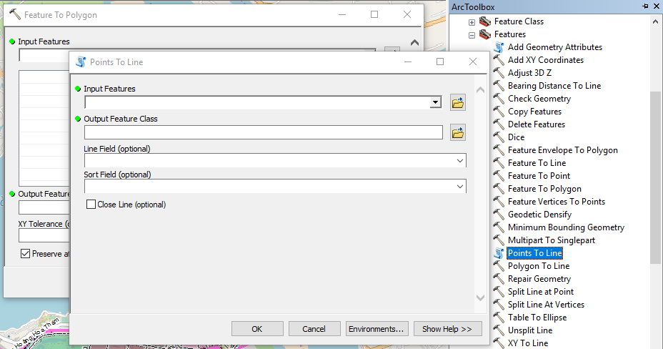
Làm quen với ArcGIS Desktop 10.x
ArcToolbox
ArcToolbox cung cấp các công cụ để xử lý không gian, phân tích GIS, xuất – nhập các dữ liệu từ định dạng khác MapInfo, MicroStation, AutoCAD,…
Notes:
GIS bao gồm 5 cấu phần chính, trong đó yếu tố con người là đặc biệt quan trọng với năng lực GIS trong sử dụng phần cứng, phần mềm GIS để hỗ trợ cho quy trình nghiệp vụ và ra quyết định.

Slide 7
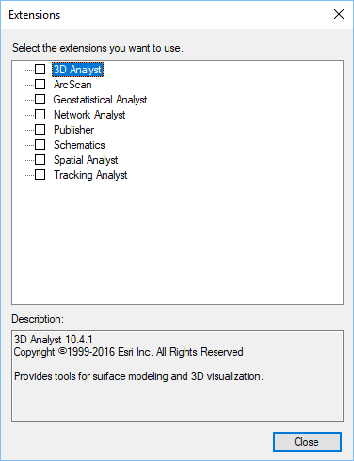
Làm quen với ArcGIS Desktop 10.x
Các mô đun mở rộng trong ArcGIS (Extensions)
ArcGIS cung cấp các mô đun mở rộng cho phép thực hiện các chức năng chuyên sâu như phép phân tích raster, phân tích 3 chiều, phân tích mạng lưới…
Notes:
GIS bao gồm 5 cấu phần chính, trong đó yếu tố con người là đặc biệt quan trọng với năng lực GIS trong sử dụng phần cứng, phần mềm GIS để hỗ trợ cho quy trình nghiệp vụ và ra quyết định.

Slide 8
Làm quen với ArcGIS Desktop 10.x
Các mô đun mở rộng trong ArcGIS (Extensions)
3D Analyst | Quan sát và phân tích 3 chiều
ArcScan | Chuyển đổi dữ liệu bản đồ ảnh thành vector
Geostatistical Analyst | Công cụ thống kê cho việc phân tích, mô hình hóa và nội suy
Network Analyst | Công cụ phân tích mạng lưới
Publisher | Xuất bản dữ liệu GIS và bản đồ
Schematics | Tự động tạo ra mô hình mạng nguyên lý từ các số liệu có tính mạng lưới
Spatial Analyst | Phân tích không gian nâng cao sử dụng phương pháp raster và vector
Tracking Analyst | Quan sát và phân tích dữ liệu thay đổi theo thời gian

Slide 9
Thực hành Demo về CSDL TP Phủ Lý trong ArcGIS 10.x
Mục đích: Làm quen với phần mềm ArcGIS, một số chức năng hiển thị dữ liệu cơ bản và làm quen với dữ liệu về TP Phủ Lý.
Yêu cầu: Sử dụng thành thạo các giao diện và menu của ArcMap, ArcCatalog, ArcToolbox.

Slide 10
Thực hành Demo về CSDL TP Phủ Lý trong ArcGIS 10.x
1. Khởi động chương trình ArcMap
Vào Menu Start → All Programs → ArcGIS → ArcMap 10.x
Giao diện cùng hộp thoại ArcMap xuất hiện.
Trong đó:
Existing Maps: Mở một bộ dữ liệu bản đồ đã có sẵn;
New Maps: Mở một bộ dữ liệu bản đồ mẫu có sẵn, bằng cách chọn các templates, hoặc tạo ra một bộ dữ liệu bản đồ rỗng nếu chọn Blank Map.

Slide 11
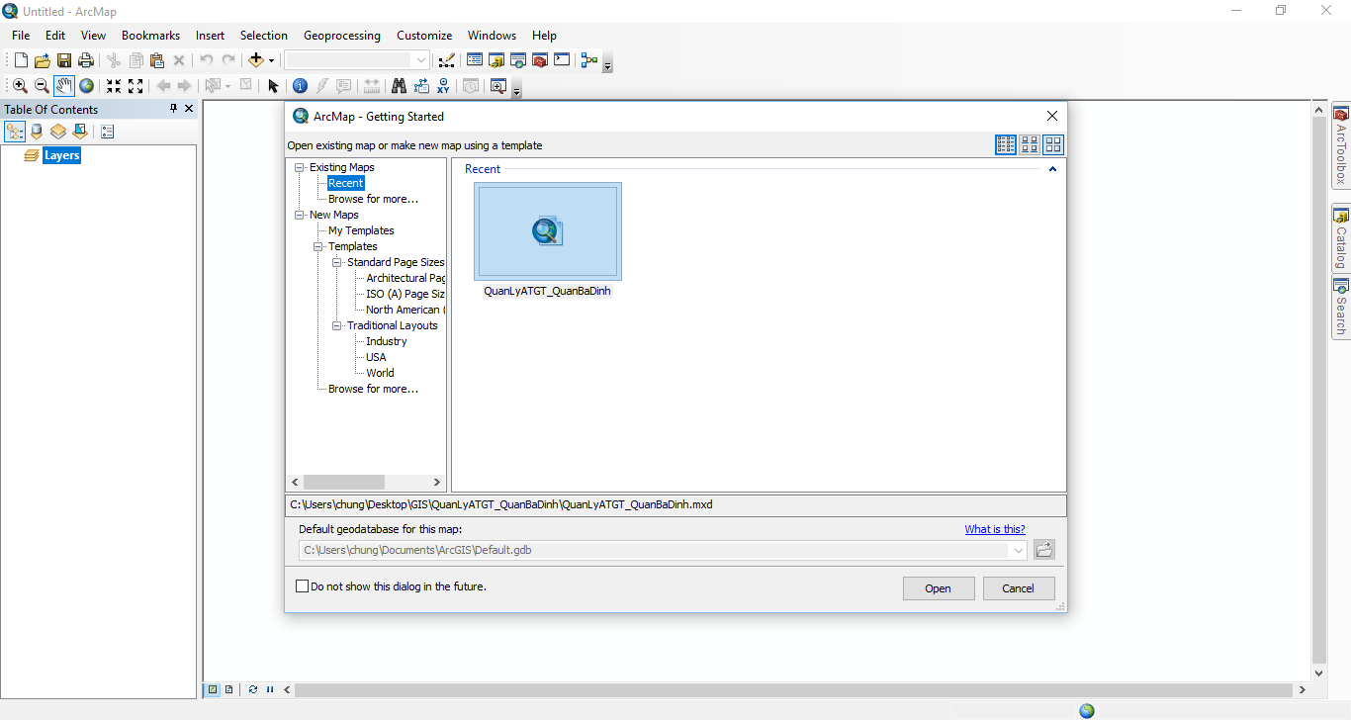
Thực hành Demo về CSDL TP Phủ Lý trong ArcGIS 10.x
Các thanh công cụ
Vùng hiển thị bản đồ
Hộp danh sách các lớp của bản đồ (Table Of Contents)

Slide 12
Thực hành Demo về CSDL TP Phủ Lý trong ArcGIS 10.x
2. Đặt các tham số cho Data Frame
Data Frame là một nhóm các lớp (Data Frame) cùng được hiển thị trong một hệ quy chiếu và giới hạn không gian riêng. Mỗi Data Frame có thể có một hệ quy chiếu riêng.
Đặt hệ thống tọa độ cho Data Frame
Nhấp chuột phải vào chọn Properties
Trong menu Data Frame Properties hiện ra chọn thẻ Coordinate System
Trong mục Select a coordinate system chọn đường dẫn Projected Coordinate Systems/ UTM/ Asia/ VN 2000 UTM Zone 48N
Nhấp OK.

Slide 13
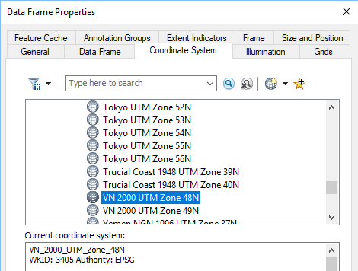
Thực hành Demo về CSDL TP Phủ Lý trong ArcGIS 10.x
2. Đặt các tham số cho Data Frame

Slide 14
Thực hành Demo về CSDL TP Phủ Lý trong ArcGIS 10.x
2. Đặt các tham số cho Data Frame
Đổi tên cho Data Frame
Nhấp chuột phải vào chọn Properties
Bấm vào trang General
Trong mục Name gõ “PHỦ LÝ VN 2000 ZONE 48N” để đổi tên của Data Frame
Trong mục Display chọn Meters để hiện thị tọa độ dưới dạng mét (hoặc có thể hiển thị tọa độ dưới dạng độ-phút-giây).
Nhấp OK.

Slide 15
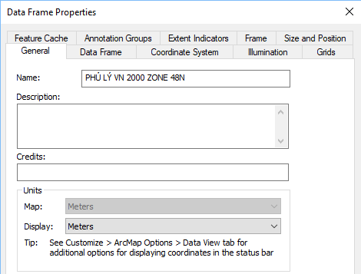
Thực hành Demo về CSDL TP Phủ Lý trong ArcGIS 10.x
2. Đặt các tham số cho Data Frame
Đổi tên cho Data Frame

Slide 16
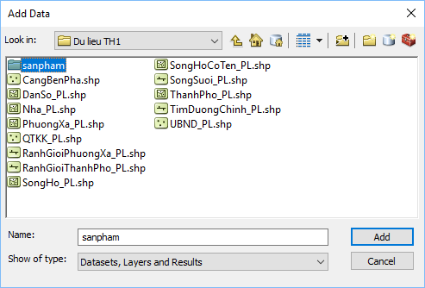
Thực hành Demo về CSDL TP Phủ Lý trong ArcGIS 10.x
3. Thêm lớp dữ liệu vào bản đồ
Từ giao diện của ArcMap nhấp chuột vào cửa sổ Add Data hiện ra:

Slide 17
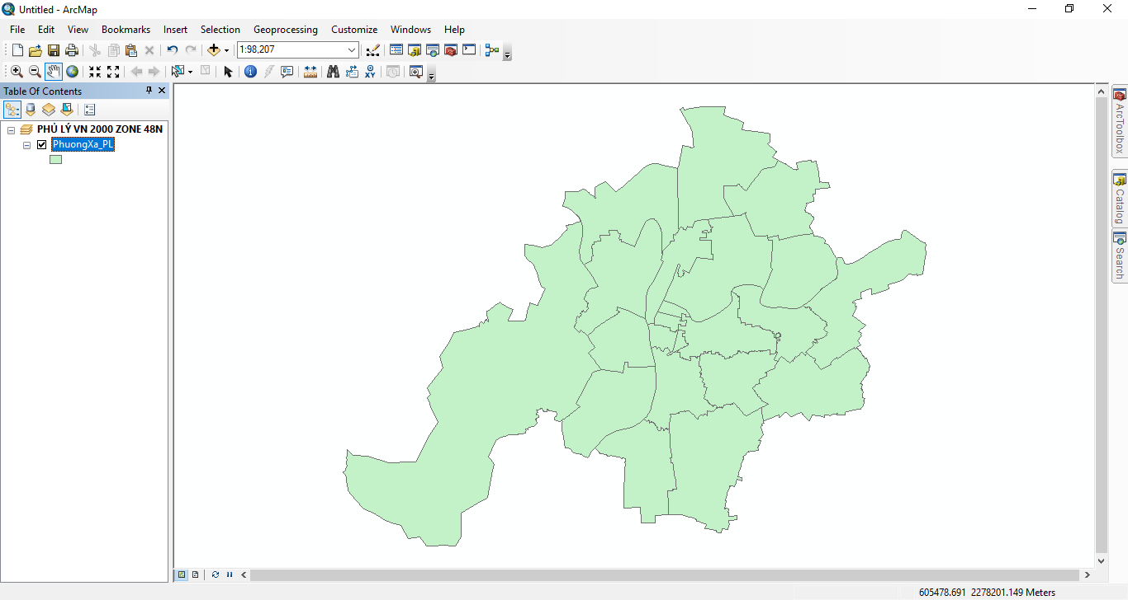
Thực hành Demo về CSDL TP Phủ Lý trong ArcGIS 10.x
3. Thêm lớp dữ liệu vào bản đồ
Lựa chọn đường dẫn đến lớp dữ liệu PhuongXa_PL.shp nhấp Add.

Slide 18
Thực hành Demo về CSDL TP Phủ Lý trong ArcGIS 10.x
4. Các lệnh thao tác trên bản đồ
Các nút lệnh thao tác trên thanh công cụ Tools
Nút lệnh phóng to (Zoom In): Cho phép phóng to một vùng trên bản đồ.
Nút lệnh thu nhỏ (Zoom Out): Cho phép thu nhỏ một vùng trên bản đồ.
Nút lệnh di chuyển vùng nhìn (Pan): Cho phép di chuyển vùng nhìn trên màn hiển thị tới một vùng khác trên bản đồ.
Nút lệnh hiển thị toàn bộ nội dung bản đồ (Full Extent): Cho phép hiển thị toàn bộ nội dung bản đồ lên vùng nhìn.

Slide 19
Thực hành Demo về CSDL TP Phủ Lý trong ArcGIS 10.x
4. Các lệnh thao tác trên bản đồ
Các nút lệnh thao tác trên thanh công cụ Tools
Nút lệnh phóng to cố định (Fixed Zoom In):
Nút lệnh thu nhỏ cố định (Fixed Zoom Out):
Nút lệnh trở về vùng nhìn trước (Go back to previous extens): Cho phép chuyển về vùng nhìn của bản đồ mà đã duyệt trước đó.
Nút lệnh chuyển tới vùng nhìn kế tiếp (Go to next extent): Khi đã chuyển về vùng nhìn trước rồi, nút lệnh này cho phép chuyển tới vùng nhìn kế tiếp theo thứ tự duyệt.
Nút lệnh lựa chọn đối tượng (Select Features): Cho phép lựa chọn các đối tượng trên bản đồ.
Nút lệnh bỏ chọn các đối tượng (Clear Selected Features): Cho phép bỏ lựa chọn các đối tượng đã được chọn.

Slide 20
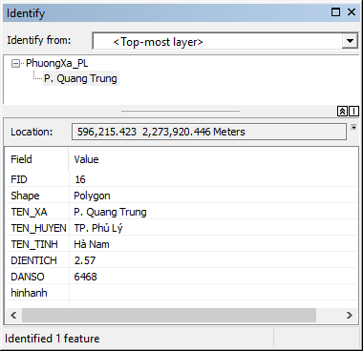
Thực hành Demo về CSDL TP Phủ Lý trong ArcGIS 10.x
4. Các lệnh thao tác trên bản đồ
Các nút lệnh thao tác trên thanh công cụ Tools
Lựa chọn các phần tử đồ họa (Select Elements): Công cụ này cũng dùng để lựa chọn giống như đối với nút lệnh lựa chọn đối tượng.
Nút lệnh xem nhanh thông tin của đối tượng (Identify): Công vụ này cho phép người dùng có thể tham chiếu nhanh các thông tin của một đối tượng.
Nút lệnh HTML Popup: Xem nhanh thông tin của đối tượng bản đồ bằng hiển thị dưới dạng bảng (Style Sheet).

Slide 21
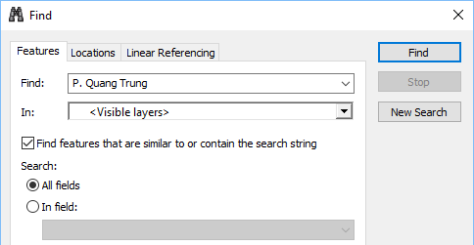
Thực hành Demo về CSDL TP Phủ Lý trong ArcGIS 10.x
4. Các lệnh thao tác trên bản đồ
Các nút lệnh thao tác trên thanh công cụ Tools
Nút lệnh đo khoảng cách (Measure): Sử dụng nút lệnh này để đo khoảng cách giữa hai điểm.
Nút lệnh tìm kiếm (Find): Cho phép tìm kiếm một đối tượng thỏa mãn một điều kiện tìm kiếm nào đó.

Slide 22

Thực hành Demo về CSDL TP Phủ Lý trong ArcGIS 10.x
4. Các lệnh thao tác trên bản đồ
Các nút lệnh thao tác trên thanh công cụ Tools
Nút lệnh tìm tuyến đường (Find Route): Cho phép tính toán các tuyến đường đi chính xác.
Nút lệnh Go To XY: Di chuyển màn hình hiển thị tới 1 vị trí dựa theo tọa độ nhập trong bảng Go To XY.
Nút lệnh Open Time Slider Window: Cho phép mở một cửa sổ làm việc với các layer có sự thay đổi về thời gian.
Nút lệnh Create Viewer Window: Tạo 1 cửa sổ hiển thị con.

Slide 23
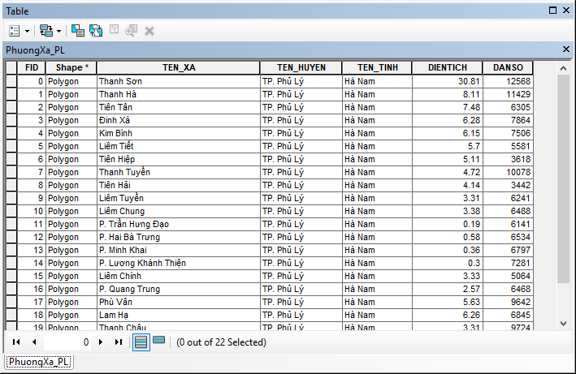
Thực hành Demo về CSDL TP Phủ Lý trong ArcGIS 10.x
5. Xem thông tin bảng thuộc tính
Nhấp chuột phải vào layer PhuongXa_PL trong bảng Table Of Contents và chọn Open Attribute Table
Bảng thuộc tính của lớp dữ liệu được mở ra:

Slide 24
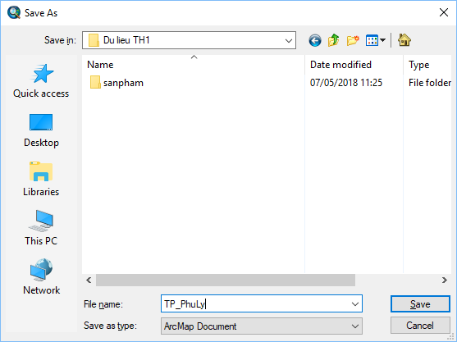
Thực hành Demo về CSDL TP Phủ Lý trong ArcGIS 10.x
6. Ghi lưu bản đồ
Trên thanh menu nhấp chọn File/ Save. Lệnh này cho phép ghi lưu toàn bộ trạng thái làm việc trong ArcMap thành một file gọi là Map document có đuôi là *.mxd.
Khi đó hộp thoại Save As hiện ra:
Trong đó:
Save in: Chọn thư mục cần lưu bản đồ
File name: Đặt tên cho bản đồ
Save as type: Định dạng dữ liệu bản ghi

Slide 25
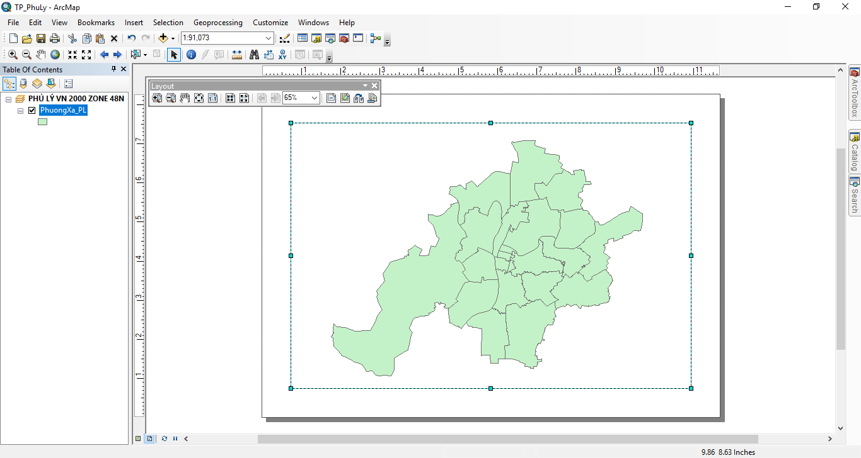
Thực hành Demo về CSDL TP Phủ Lý trong ArcGIS 10.x
7. Hiển thị chế độ Layout view
Layout view là trang dùng để hiển thị và trình bày kết quả bản đồ.
Để chuyển đổi chế độ hiển thị, trên menu, nhấp chuột trái vào thực đơn View/ Layout.

Slide 26

Question?

Slide 27

TRƯỜNG ĐẠI HỌC CÔNG NGHỆ giao thông vận tải
Khoa công nghệ thông tin

